Slide 2
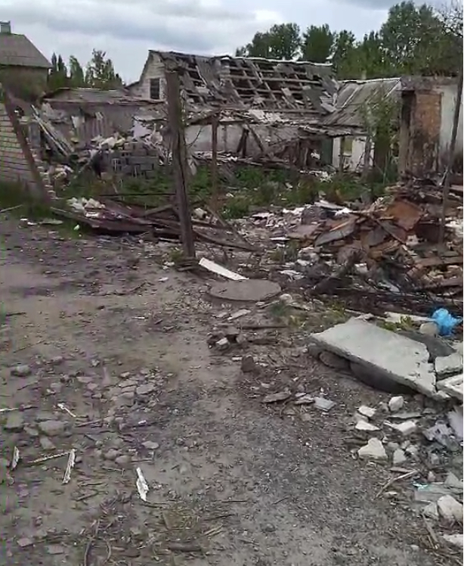
Wie wir helfen: 4 Gemeinden/ Partner in der Ukraine Ziel: unseren Partnern vor Ort über den Winter helfen monatlicher Spendenbedarf: 20.000 EUR

Slide 3
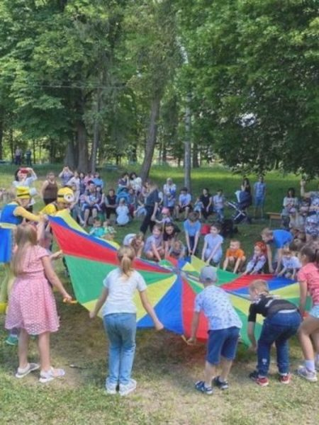
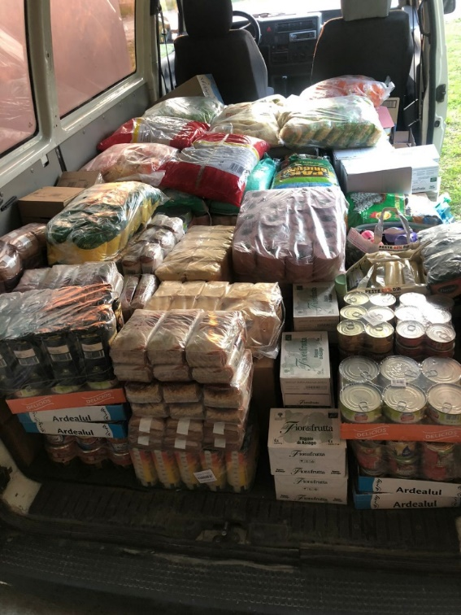
Gemeindediakon Ivan von der Baptistengemeinde Chernivzy, Westukraine:
versorgt Hunderte von Flüchtlingen aus der Ostukraine in der Gemeinde und Umgebung
organisiert mit seinem Team Transporte von Hilfsgütern in die Ostukraine
betreibt in einem ehemaligen Sanatorium ein großes Flüchtlingsheim mit Unterkunft, Essen und christlichen Kinderprogramm

Slide 4
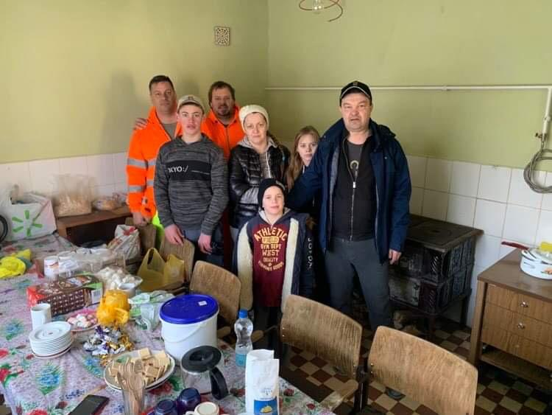
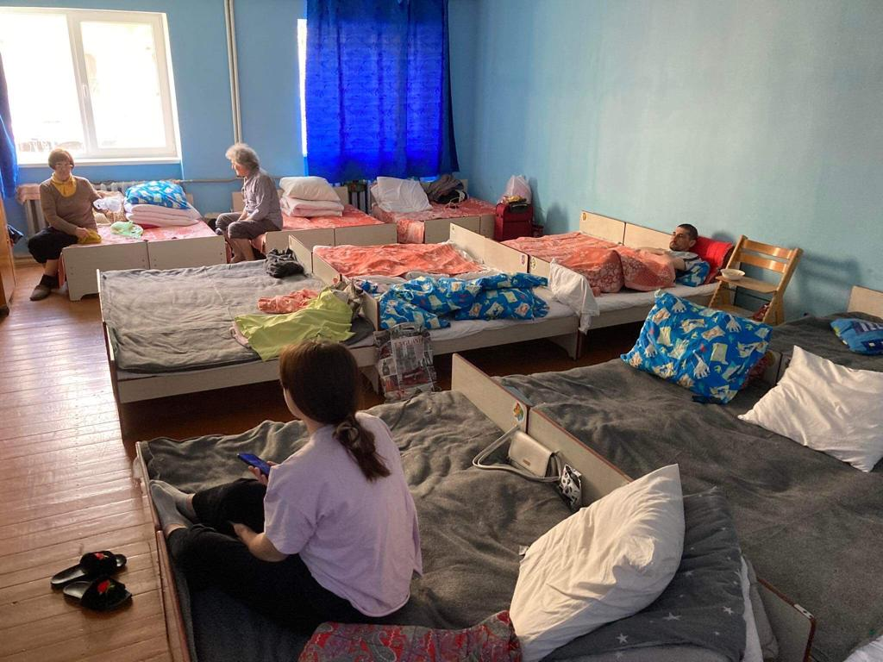
´
Pastor Csaba in Transkarpatien/Grenzgebiet zu Ungarn:
Organisiert die Versorgung von Hunderten von Flüchtlingen aus der Ostukraine in fünf Gemeinden in seiner Umgebung, die schon seit Monaten dort ausharren und auf das Ende des Krieges warten

Slide 5
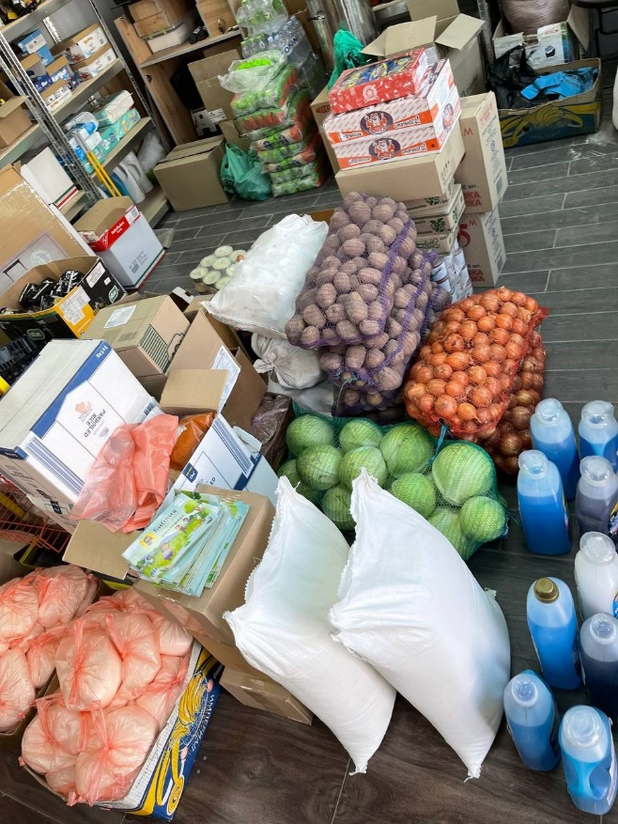
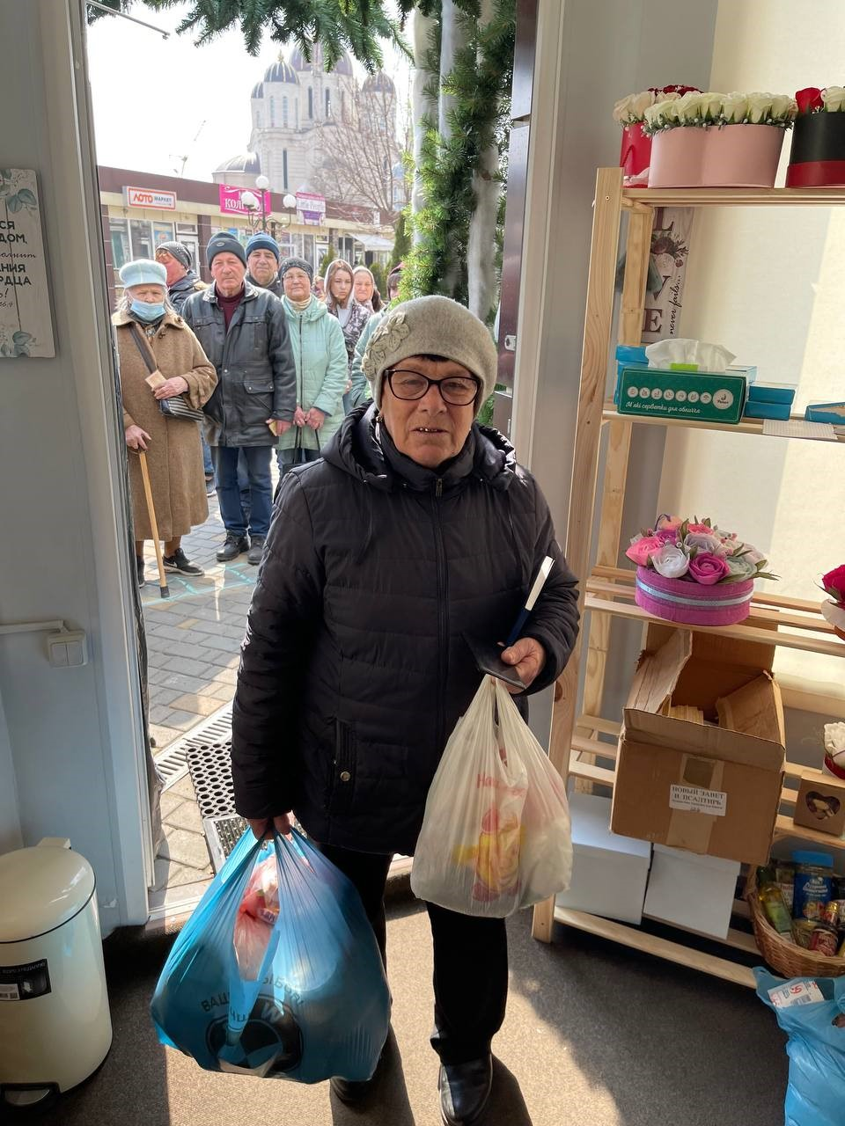
Alik in Odessa besitzt einen Lebensmittelladen und verteilt mit seinem Team warme Speisen und Lebensmittel an Bedürftige, v.a. alte Menschen und Menschen aus sozialen Randgruppen, bei Interesse auch Bibeln und christliche Literatur.

Slide 6
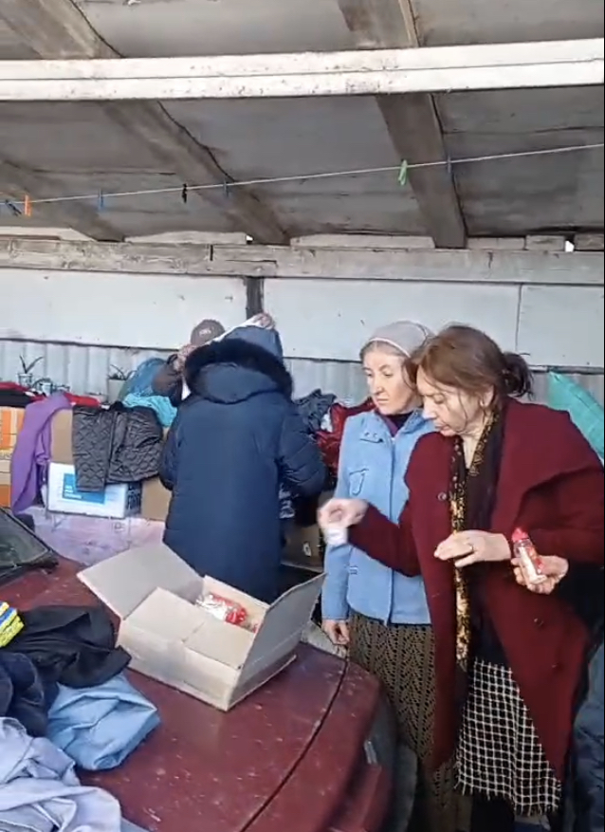
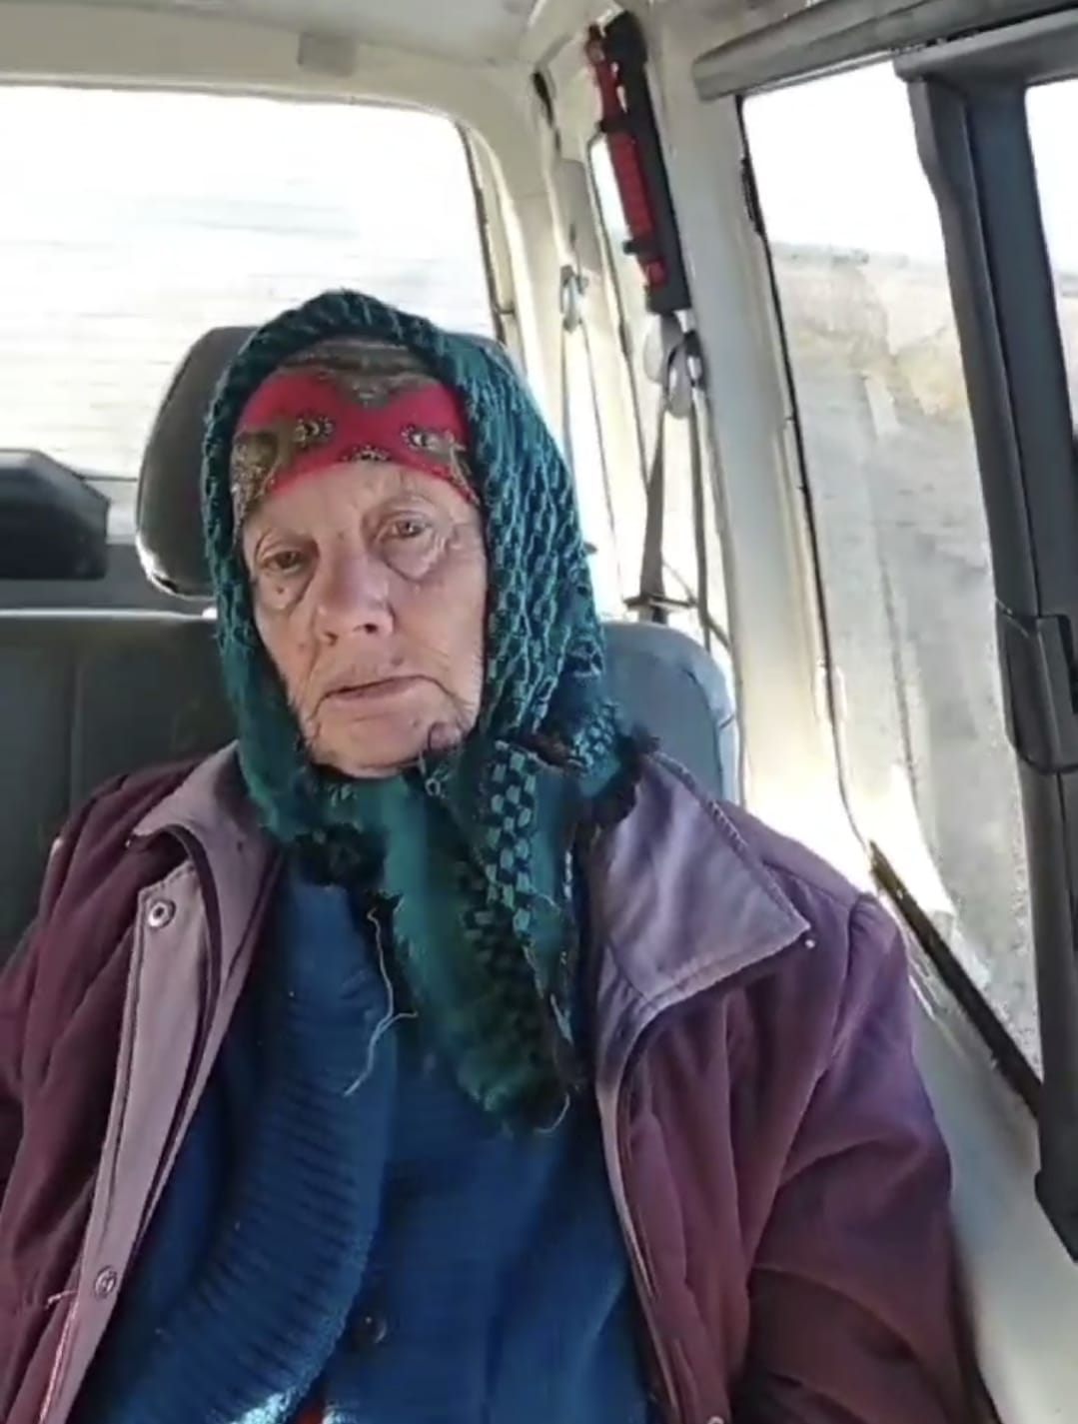
Pastor Nikolai
Pastor Nikolai,
Woltschansk/Großraum Charkiw
Evakuierung von Menschen aus umkämpften Gebieten
transportiert Lebensmittel, Medikamente und Hilfsgüter an von der Außenwelt abgeschnittene Menschen im umkämpften Frontgebiet

Slide 7
Aktuelle Infos und Videos:
www.wiedenest.de/ukraine

